Slide 1

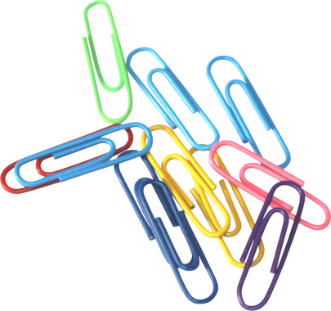





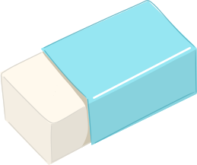
Escuela Primaria Vicente Guerrero
Ciclo Escolar 2025-2026
l
i
s
t
a
d
e
ú
t
i
L
e
s
escolares
4 cuadernos tamaño profesional de 100 hojas
lápiz adhesivo (pegamento en barra)
1 botella de resistol líquido (125 ml)
1 caja de colores de madera (12 colores mínimo)
1 caja de crayones
1 paquete de hojas blancas
1 paquete de hojas de colores
1 tijeras de punta roma
1 sacapuntas con depósito
2 gomas blancas
3 lápices del número 2
1 carpeta o folder con broche
(para avisos y trabajos)
1 lonchera
1 botella de agua
1 mochila resistente
1 bata o delantal para
actividades de arte
Importante
Las libretas deben estar forradas y, al igual que los materiales, deben llevar etiquetas con el nombre, la materia, el grado y el grupo.
material
extra
1 paquete de toallitas húmedas
1 gel antibacterial pequeño
1 caja de pañuelos desechables
1 franela o trapito para
limpiar su espacio
http://planeafacil.com

